Slide 1
エンクレイヴとセキュリティモニタの連携によるIDSの安全な実行
九州工業大学
岩野空仁 光来健一

Slide 2
Internet of Things (IoT) 機器への攻撃
IoT機器の普及が進んでおり、今後も増加が予想されている
  インターネットを介してサーバや他のデバイスと接続される
  企業だけでなく一般家庭でも家電や車などで幅広く利用されている
IoT機器は外部からの攻撃を受けるリスクが高い
  近年、IoT機器を標的としたサイバー攻撃の割合は高い傾向にある
  不正に侵入され、プログラムの改ざんや遠隔操作される事例も発生
Notes:
Wi-Fiルータ、プリンタ、テレビ、冷蔵庫、車
情報通信研究機構NICTの調査によると、サイバー攻撃の3割以上がIoT機器を対象としていることが明らかになって

Slide 3

TEEを用いた侵入検知システム (IDS)
IoT機器のセキュリティ対策の一つとしてIDSが用いられている
  機器内のシステムの異常を検知し、管理者に対して通知を行う
  監視対象システム内に侵入されるとIDSを無効化される恐れ
隔離実行環境 (TEE) を用いてIDSを安全に実行する手法が提案
  TEEはCPUによって保護されたメモリ上でプログラムを安全に実行できる
  ArmなどのCPUベンダがそれぞれ提供
監視対象システム
TEE
IDS
IDS
OS
IDS
侵入者

Slide 4

Arm TrustZoneを用いたIDSの保護
TrustZoneを用いてIDSを安全に実行することが可能 [Guerra+, QRS’18]
  隔離されたセキュアワールド (TEE) でIDSを実行し、盗聴・改ざんを防ぐ
  IDSは監視対象システムのメモリを解析してOSデータを監視
IDSの監視性能は高いが、IDSに与えられる権限が高すぎる
  セキュアワールドはシステムメモリに対するすべてのアクセス権限を持つ
  IDSが異常な動作をするとシステムメモリ上のOSデータを破壊される恐れ
監視対象システム
セキュアワールド
アプリケーション
監視
IDS
OS
Trusted OS
破壊
システムメモリ
Notes:
メモリ破壊する

Slide 5
エンクレイヴを用いたIDSの保護
別のTEEとしてエンクレイヴを用いることも可能 [Koga+, TrustCom’23]
  Intel SGXを用いてシステム内に作成される保護領域でIDSを安全に実行
  SGXエンクレイヴの権限は低いため、IDSがOSデータを破壊する恐れはない
監視オーバヘッドが大きく、IDSを無効化される恐れがある
  システムメモリにBIOS経由でアクセスし、データを暗号化して取得する必要
  侵入者はエンクレイヴを停止できるため、外部からIDSを監視する必要
監視対象
システム
エンクレイヴ
IDS
OS
監視
呼び出し
BIOS
取得
システムメモリ
Notes:
SGXはプログラム実行開始時に電子署名が検査される
保護領域であるエンクレイヴに割り当てられたメモリは整合性が保証され、暗号化もされる
BIOSの呼び出しと、BIOSによるメモリデータの取得はシステム性能への影響が大きい
エンクレイヴとBIOSが通信する

Slide 6
提案：Keyspector
RISC-V Keystoneのエンクレイヴ内でIDSを安全に実行
  エンクレイヴのみでシステムメモリ上のOSデータを監視できるように拡張
  高い特権レベルで動作するセキュリティモニタがIDSの実行状態を監視
IDSには効率的な監視に必要かつ最小の権限のみを付与
  エンクレイヴに対してシステムメモリ全体の直接読み込みのみを許可
  IDSが異常な動作をしてもシステムメモリ上のOSデータは破壊できない
監視対象システム
エンクレイヴ
アプリケーション
監視
IDS
OS
ランタイム
状態
監視
セキュリティモニタ

Slide 7
エンクレイヴにおけるシステムメモリの共有
従来はRISC-Vのエンクレイヴもシステムメモリにはアクセス不可
  PMPと呼ばれる標準ハードウェアを用いてメモリへのアクセスを制御
  セキュリティモニタがエンクレイヴへの切り替え時にPMPを設定
Keyspectorではシステムメモリを共有できるようにPMPを設定
  エンクレイヴへの切り替え時にシステムメモリの読み込み権限も付与
  OSデータの監視に必要のない書き込み権限は付与しない
監視対象
システム
エンクレイヴ
監視対象
システム
エンクレイヴ
IDS
IDS
全ての権限
セキュリティモニタ
セキュリティモニタ
読み込み権限
権限なし
システム
エンクレイヴ
システム
エンクレイヴ
メモリ
システム
システム実行中
エンクレイヴ実行中

Slide 8
メモリ共有の制御
全エンクレイヴがシステムメモリを共有できると安全性が低下
  監視対象システムへの侵入者もエンクレイヴを作成可能
  エンクレイヴ経由でシステムメモリ全体の盗聴が可能
IDSが動作するエンクレイヴにのみシステムメモリの共有を許可
  セキュリティモニタがエンクレイヴ起動時にIDS等のハッシュ値を計算
  事前に登録されたハッシュ値と一致した場合のみ共有を許可
IDS用エンクレイヴ
侵入者のエンクレイヴ
IDS
盗聴用
プログラム
ランタイム
セキュリティ
モニタ
計算
計算
ハッシュ値
比較
正規のIDSのハッシュ値
比較
ハッシュ値

Slide 9
リモートアテステーションを用いた共有制御
エンクレイヴのリモートアテステーション時にIDSの認証も行う
  IDSがセキュリティモニタからレポートを取得し、検証サーバへ送信
  検証サーバで正規のIDSの一覧とハッシュ値の比較を行う
IDS認証情報に基づいて、システムメモリの共有を制御
  正規のIDSであった場合、検証サーバは署名付きIDS認証情報を発行・返送
  セキュリティモニタが署名検証に成功した場合のみ、システムメモリを共有
検証サーバ
監視対象システム
エンクレイヴ
レポート
IDS
正規のIDSのハッシュ値
セキュリティモニタ
認証情報

Slide 10
システムメモリ上のOSデータの監視
IDSはシステム内のOSの仮想アドレスを用いてOSデータを取得
  システムメモリには物理アドレスを用いてアクセスする必要
  システムメモリ上のページテーブルを参照して物理アドレスに変換
  ページテーブルの情報はセキュリティモニタを呼び出して取得
IDSはOSデータを解析することにより攻撃を検知
  例：特定のTCPポートへの通信や特定のプロセス名からマルウェアを検知
監視対象システム
エンクレイヴ
IDS
ページ
テーブル
ランタイム
セキュリティモニタ
ページテーブルの情報

Slide 11
セキュリティモニタによるIDSの実行状態監視
IDSの監視処理が閾値内に終了しなければ実行を妨害されたと判断
  IDSは監視処理の開始と終了をセキュリティモニタに通知
  閾値は実行環境における高負荷時の実行時間に基づいて適応的に決定
    外れ値判定の上限値を求める式Q3+(Q3-Q1)×1.5 (Qnは第n四分位数) を用いた
監視処理の間隔が設定値を逸脱していれば実行を停止されたと判断
  IDSは事前に実行間隔の設定値をセキュリティモニタに登録
通常時
監視
待機
監視
•••
開始
終了
開始
終了
妨害
強制停止
停止と判断
妨害と判断
妨害
検知時
停止
検知時
監視
待機
監視
開始
開始
閾値
実行間隔
Notes:
エンクレイヴは可用性が保証されない
定期的に実行することを想定
外れ値の上限

Slide 12
攻撃検知後の対処
信頼できるリモートホストにセキュリティレポートを通知
  リモートホストから定期的にセキュリティモニタに要求を送信
  IDSの実行ログと実行状態からなるレポートを暗号化して返送
即応的な対策として監視対象システムのネットワーク通信を遮断
  PMPの設定により、NICが使用するMMIO領域へのアクセスを禁止
  アクセスフォールト時にセキュリティモニタで読み書きをエミュレート
リモートホスト
要求
監視対象
システム
プロセス
MMIO
アクセス
レポート
エミュレート
セキュリティ
モニタ
ログ・状態
全ての権限
トラップ
メモリ
NIC
権限なし
Notes:
多数のIoT機器を管理する環境では管理者が個々の通知を確認しそれぞれに対応するのには時間がかかる

Slide 13
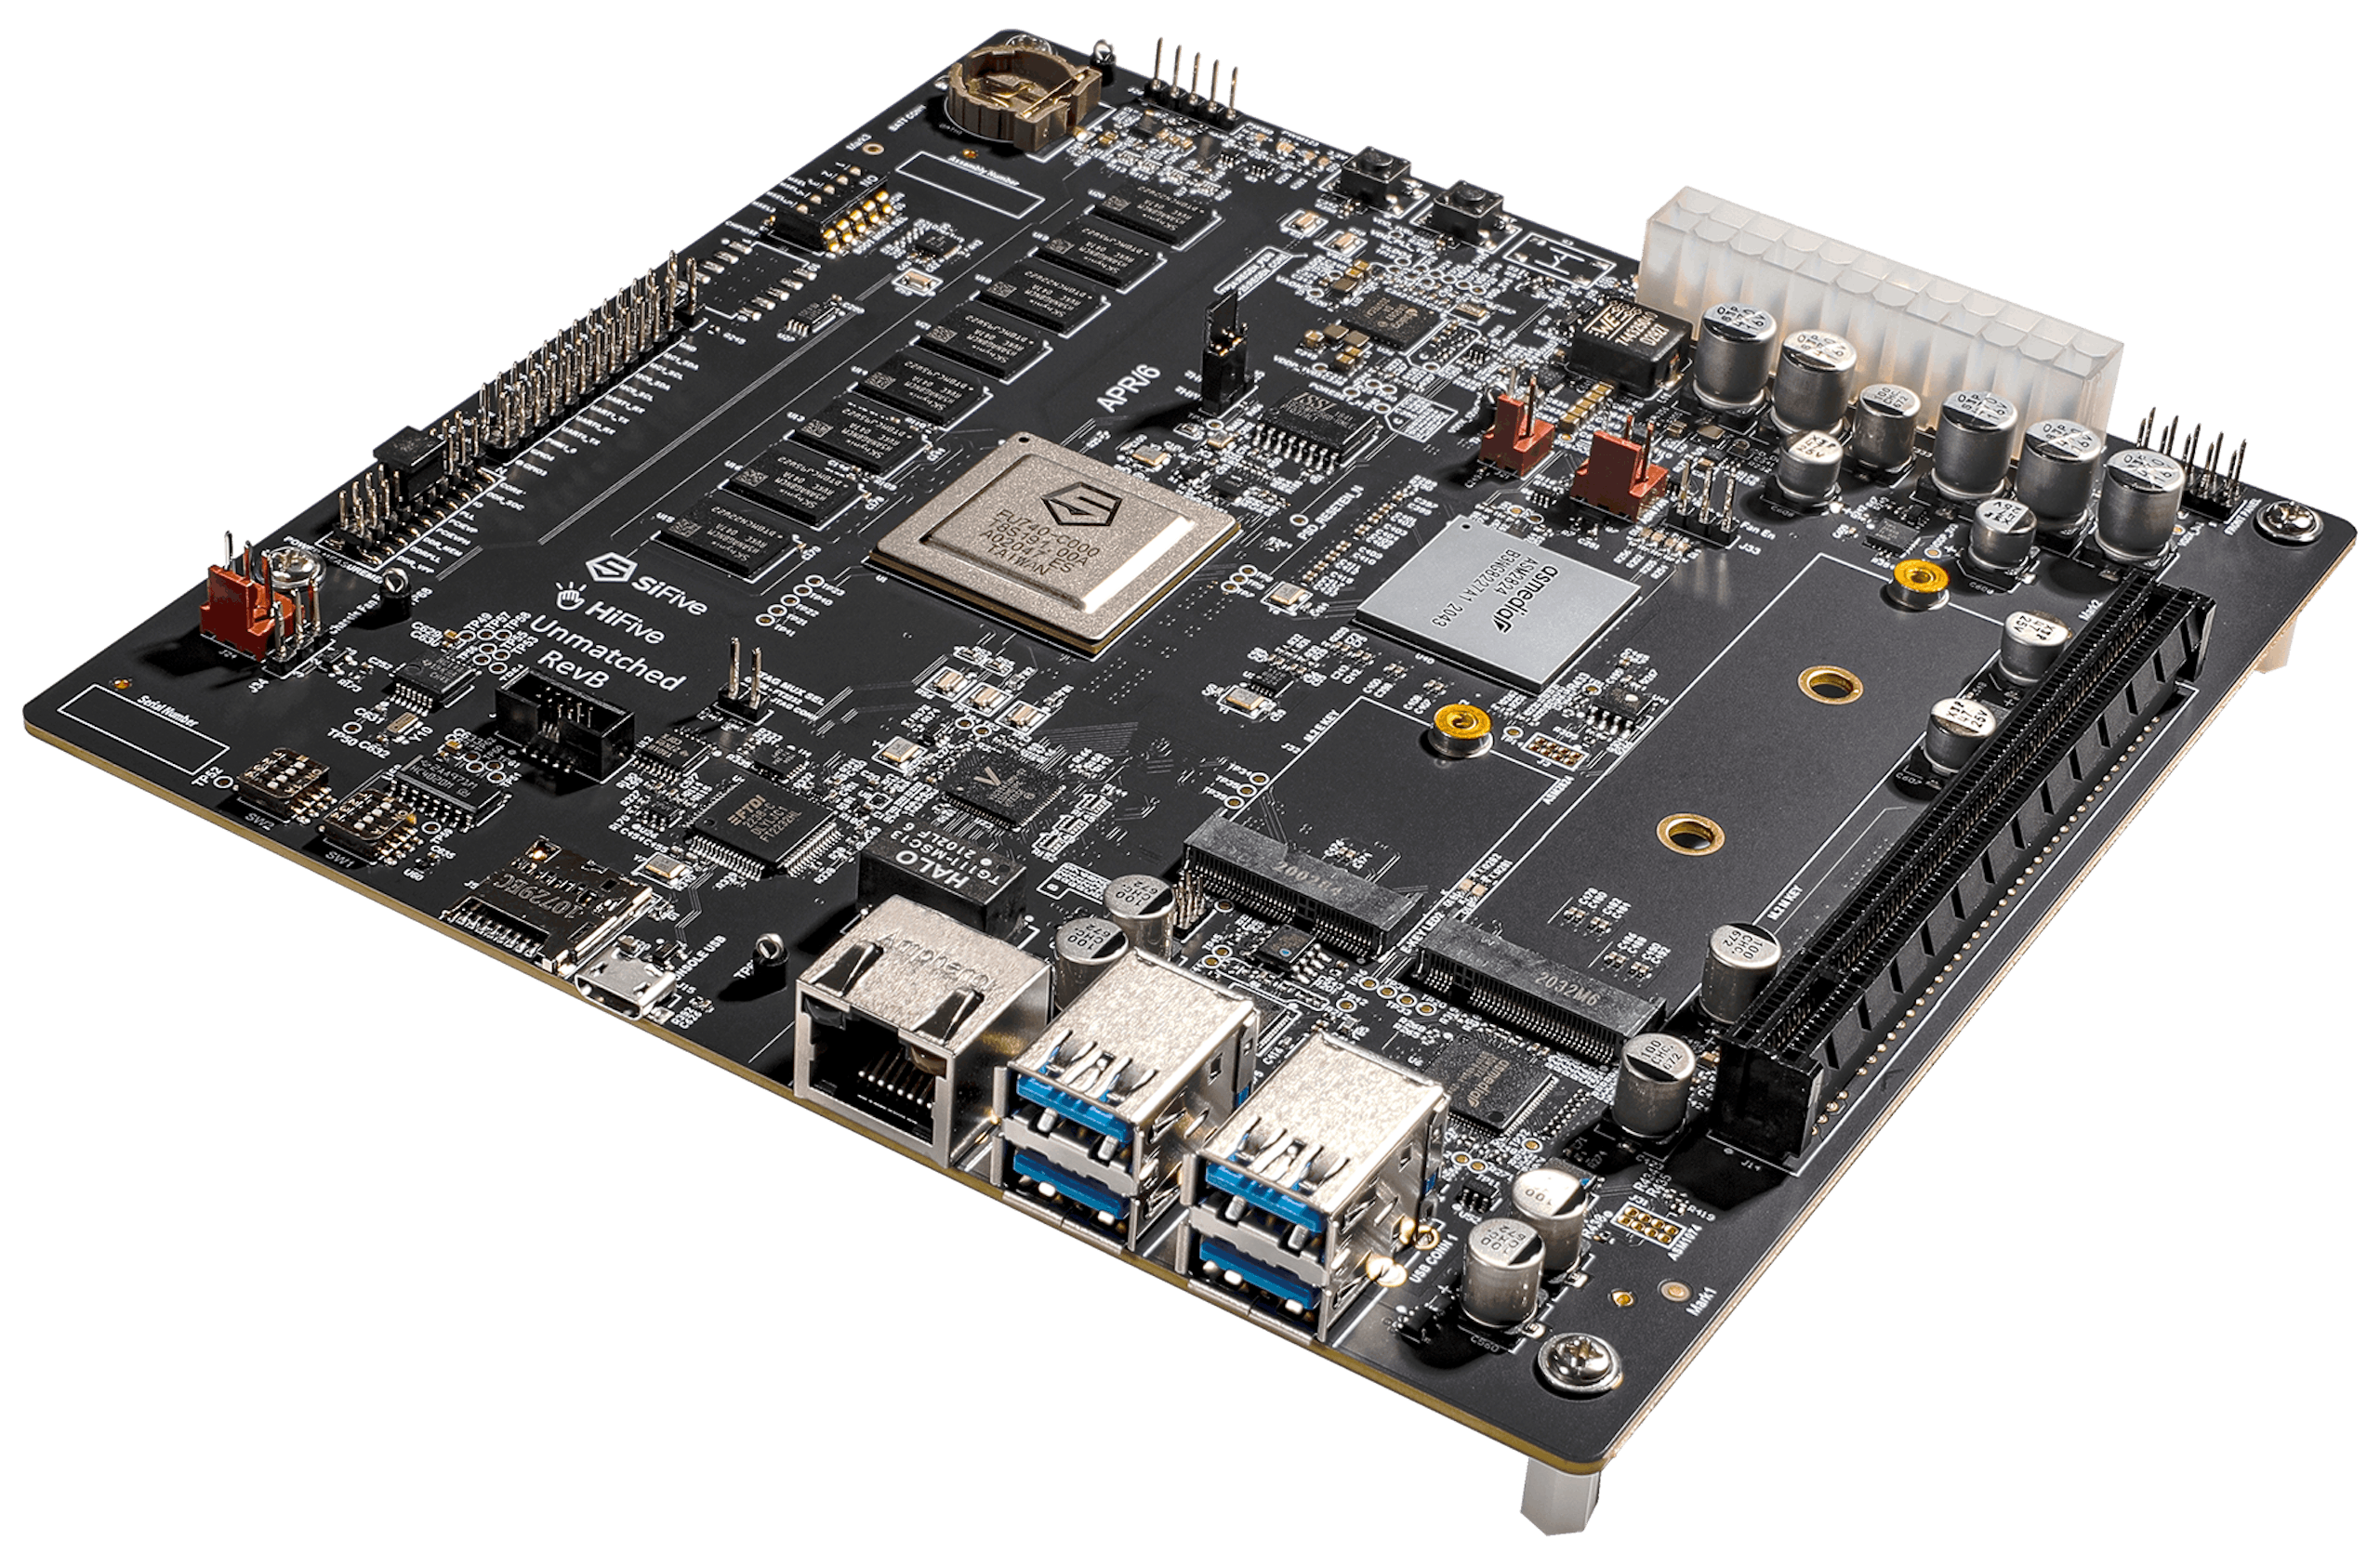
実験
Keyspectorの有効性を確かめる実験を行った
  Linuxのprocファイルシステムの情報を取得するIDSをエンクレイヴ内で実行
  LLView [Ozaki+, CLOUD’23] を用いて、カーネルのコードをベースにIDSを開発
予備実験
  エンクレイヴ内でプロセスやソケットの情報など10種類の情報を取得できた
  監視対象システム内で取得した情報と一致することを確認
SiFive HiFive Unmatched Rev B
SoC | Freedom U740
メモリ | 16GB
OS | Linux 6.1.43
ファームウェア | OpenSBI 1.1
出典：SiFive, Inc.
Notes:
LLViewフレームワークを用いることで、OSデータのアドレス変換を行うコードをコンパイル時に埋め込み
IDSがOSのソースコードを用いて監視対象システムのOSデータに透過的にアクセスすることを可能にしている
meminfo、tcp、drivers、プロセスの情報

Slide 14
実験1：性能
IDSがprocファイルシステムの情報を取得する時間を測定
  監視対象システム内でprocファイルシステムを読み出す従来手法と比較
  ファイルシステムアクセスが不要となり、従来手法とほぼ同程度の性能
IDSを動作させた状態でCoreMark-PROベンチマーク性能を測定
  IDSによる性能低下率は約7%で、従来手法とほぼ同程度
システム情報の取得時間
ベンチマーク性能
7%
従来手法
Keyspector
IDSなし
従来手法
Keyspector

Slide 15
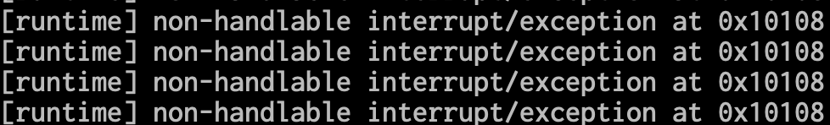
実験2：IDSへの攻撃の検知
改ざんしたIDSがシステムメモリを盗聴できないことを確認
  IDSの認証に失敗し、システムメモリへのアクセスが許可されなかった
  リモートアテステーションにかかる時間がIDSの認証により42倍に増加
IDSの実行を妨害する攻撃を検知できることを確認
  IDSが動作するエンクレイヴの不正終了を検知
  大量の割り込みによるIDSのスケジューリングの妨害を検知
リモートアテステーションの処理時間
従来手法
42×
Keyspector
改ざんしたIDSの実行結果

Slide 16
まとめ
RISC-V Keystoneのエンクレイヴとセキュリティモニタを連携させることでIDSを安全に実行するKeyspectorを提案
  IDSが動作するエンクレイヴからシステムメモリに直接アクセス
  システムメモリを共有可能なエンクレイヴを制限
  IDSの実行状態監視により実行の妨害を検知
  オーバヘッドが小さく、IDSへの攻撃を検知できることを確認
今後の課題
  複数IDSの実行に対応し、システム性能への影響を調査
  IOPMPを用いてDMAを悪用したエンクレイヴのメモリに対する攻撃を防ぐ

